Slide 1

Художники о Великой Отечественной войне.

Slide 2
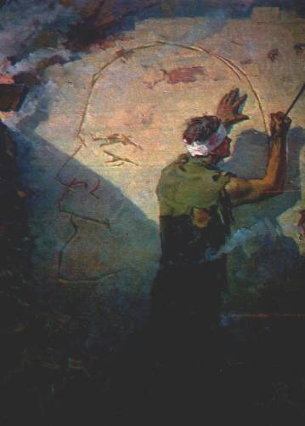
В.Титов «Их победить нельзя»

Slide 3
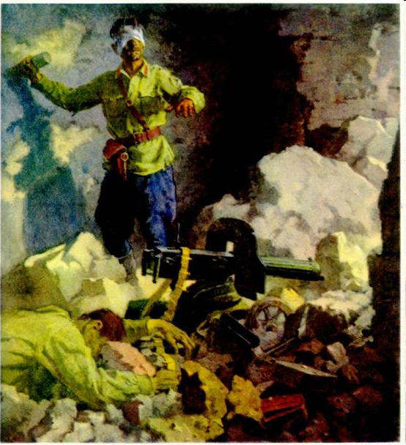
Н. Я. Бут «Во имя жизни»

Slide 4
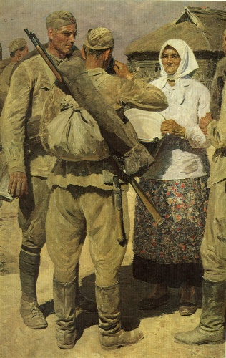
Ю. Кугач «Летом 1941 года»

Slide 5
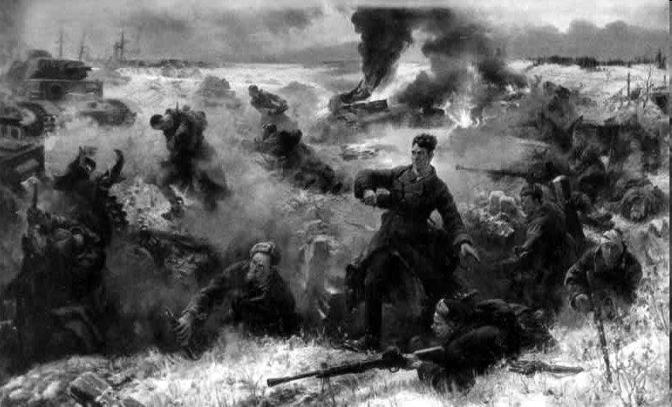
В. Панфилова « Подвиг панфиловцев»

Slide 6
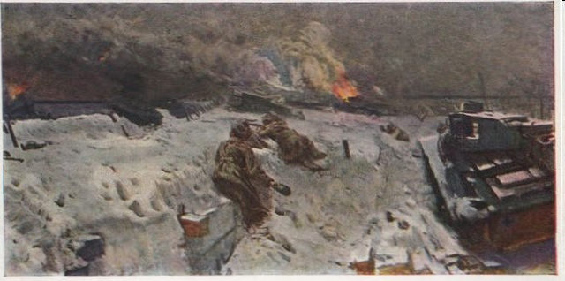
И.В.Евстигнеев « На подступах к Москве»

Slide 7
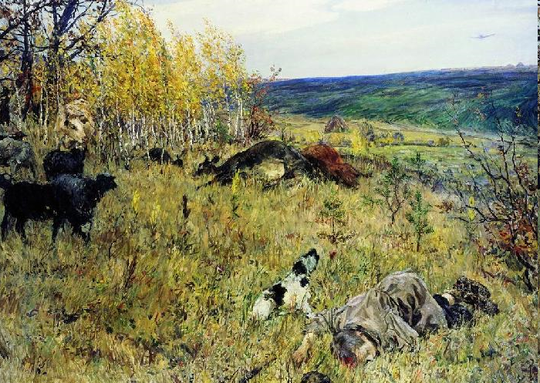
А. А. Пластов «Фашист пролетел»

Slide 8
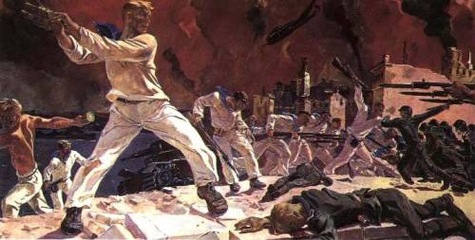
А. А. Дейнека «Оборона Севастополя»

